Slide 1
腾飞科创学期交流
智能家居智能控制系统
Instructor：李敏波
Member：吴宇、覃钰卓、丁颖、王永立、卢永强

Slide 2
1、设想与架构
2、开发板的搭建与数据采集
content
3、语音识别
4、下一阶段的规划
5、当前遇到的问题

Slide 3
1
1
enter your text
设想与架构
expectation
滚滚长江东逝水，浪花淘尽英雄。是非成败转头空：青山依旧在，几度夕阳红。白发渔樵江渚上，惯看秋月春风。一壶浊酒喜相逢：古今多少事，都付笑谈中。

Slide 4

智能家居
基于家居环境的抽象以及百姓日常生活习惯的提炼，结合人工智能中的语音识别技术
智能家居
软件层的整体解决方案
使用面向对象技术对家居系统进行抽象，提出一套智能家居控制架构和智能家居系统流程，并通过编程语言进行系统原型的实现

Slide 5
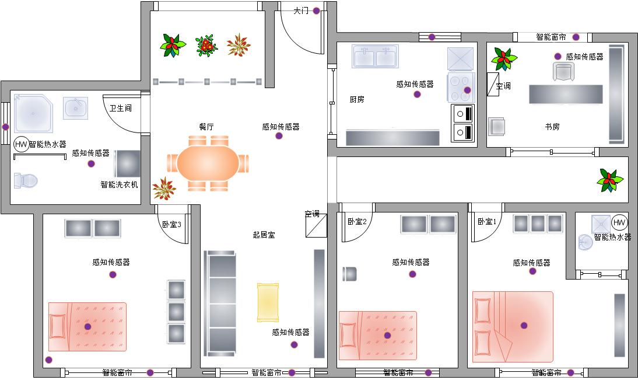
典型的控制应用场景
1、基于用户主动请求的场景
2、基于被动触发的场景
3、基于数据挖掘后历史行为的场景
最终目的：基于规则推理引擎开发并实现智能控制的规则推理和自动控制

Slide 6
关键技术
中文分词技术
语音识别技术
面向对象技术
软件层抽象建模
用户的便利性
识别的准确性
开发的方便性
消除歧义
关键词匹配
分词的准确性
抽象，封装，继承，多态；语言多样性；
广泛性和可扩展性

Slide 7
2
开发板的搭建
数据采集

Slide 8

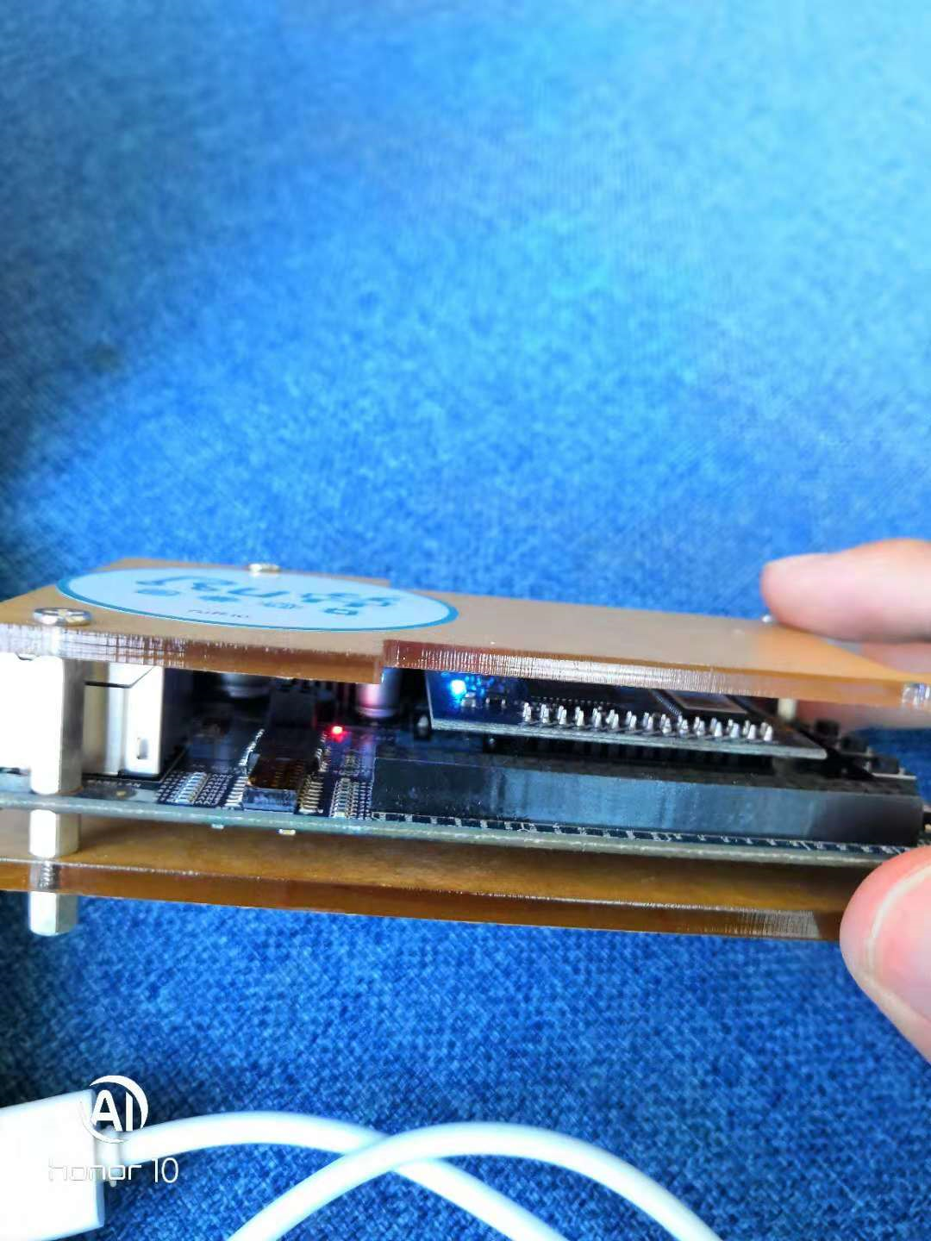
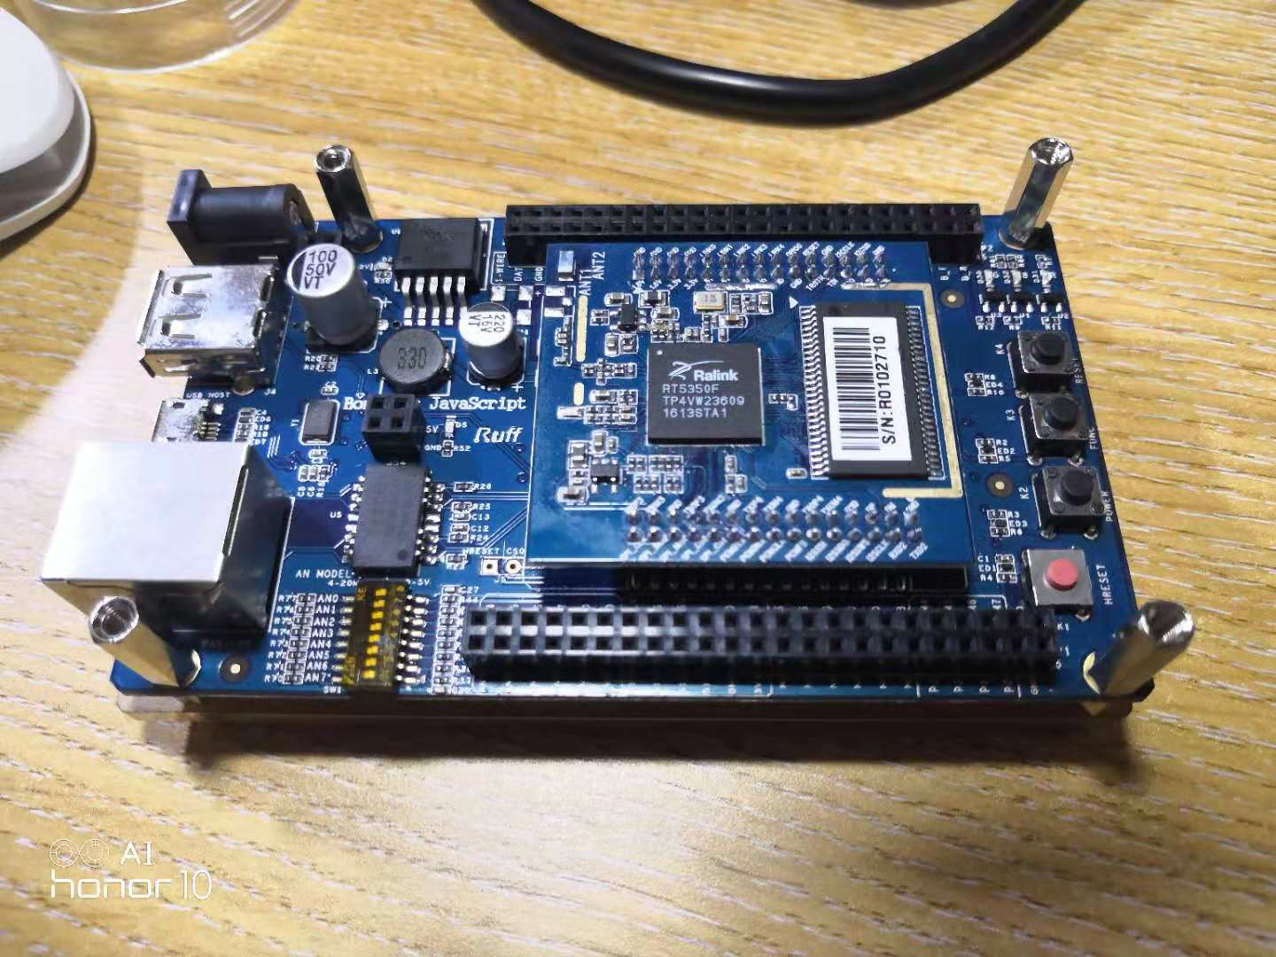
我们的开发环境
RUFF
模块
温湿度、光照、声音
传感器部分
其他执行模块
蜂鸣器、继电器、红外发射接受装置

Slide 9
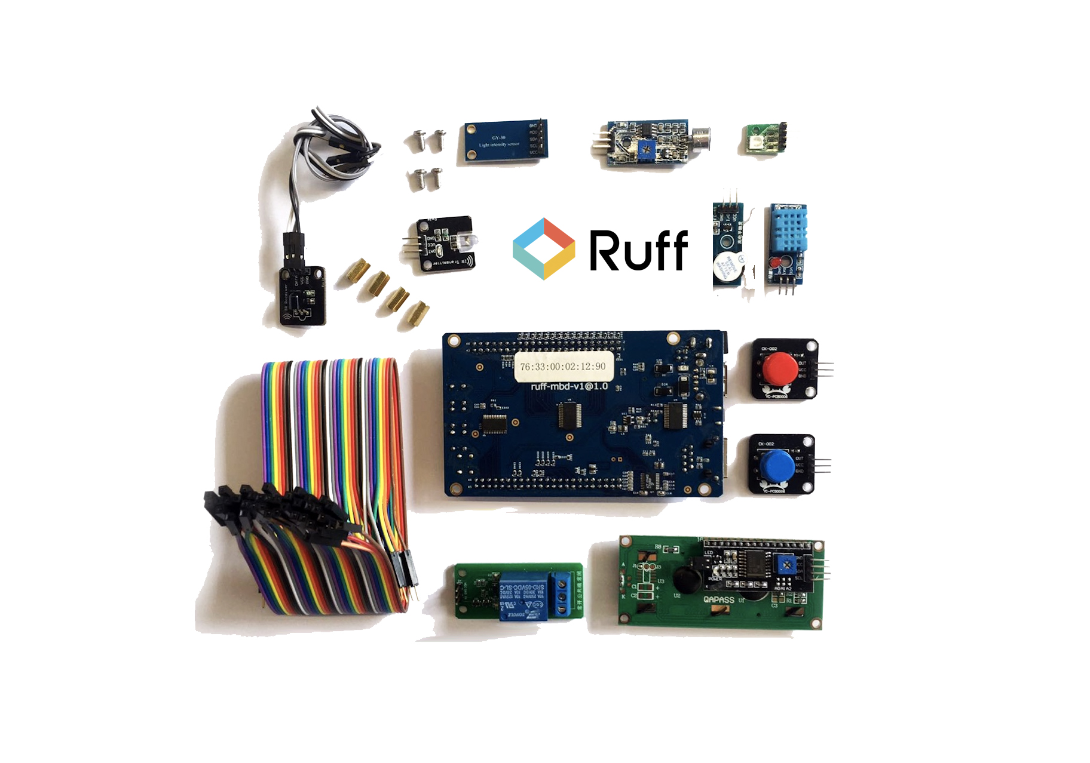

Slide 10
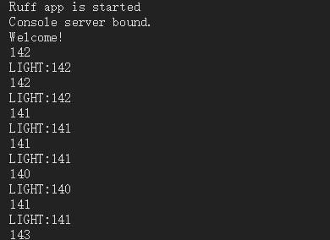
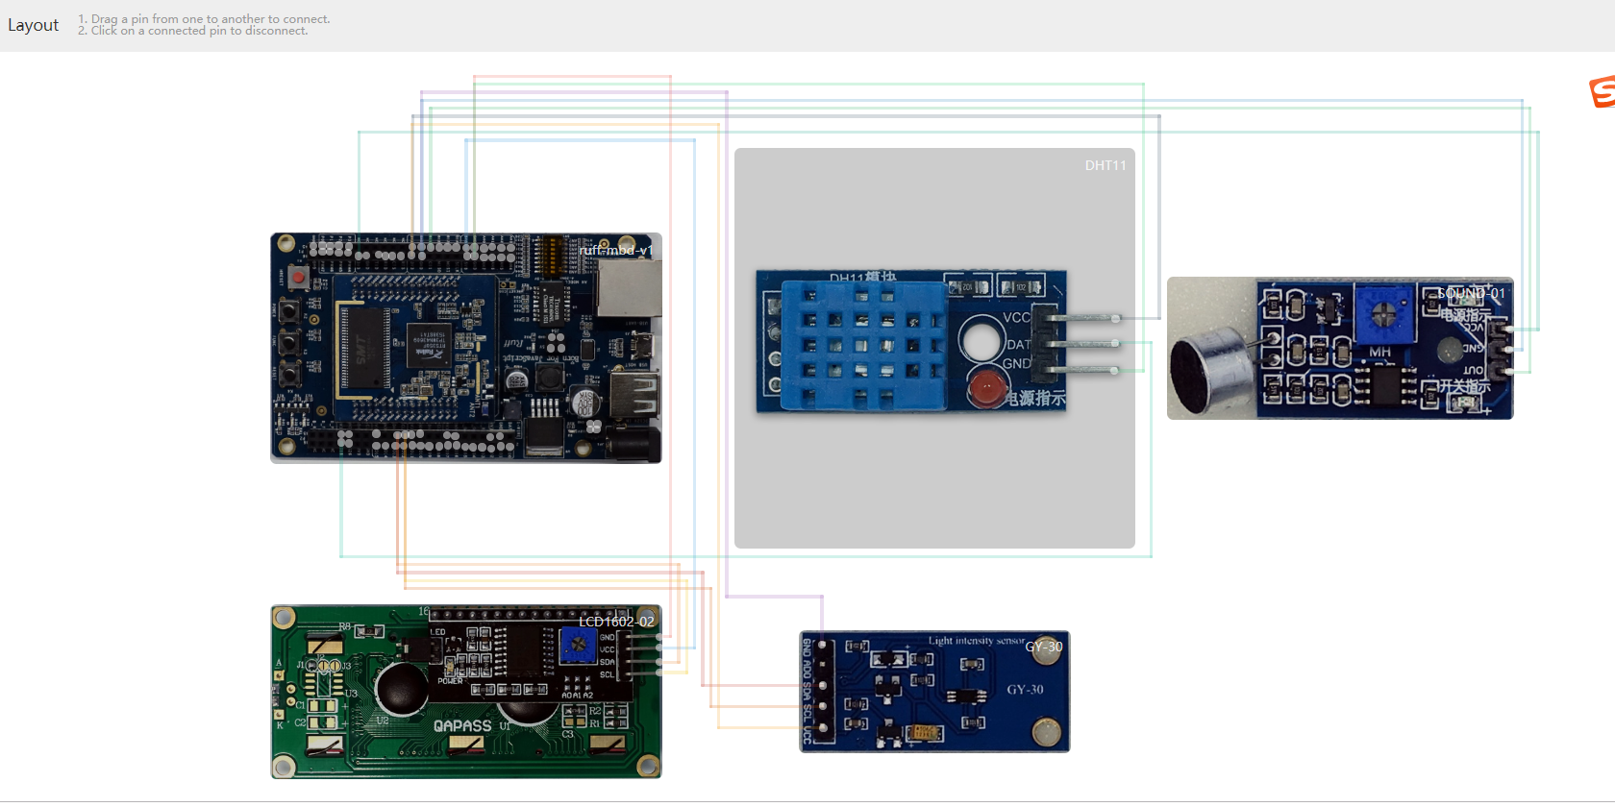
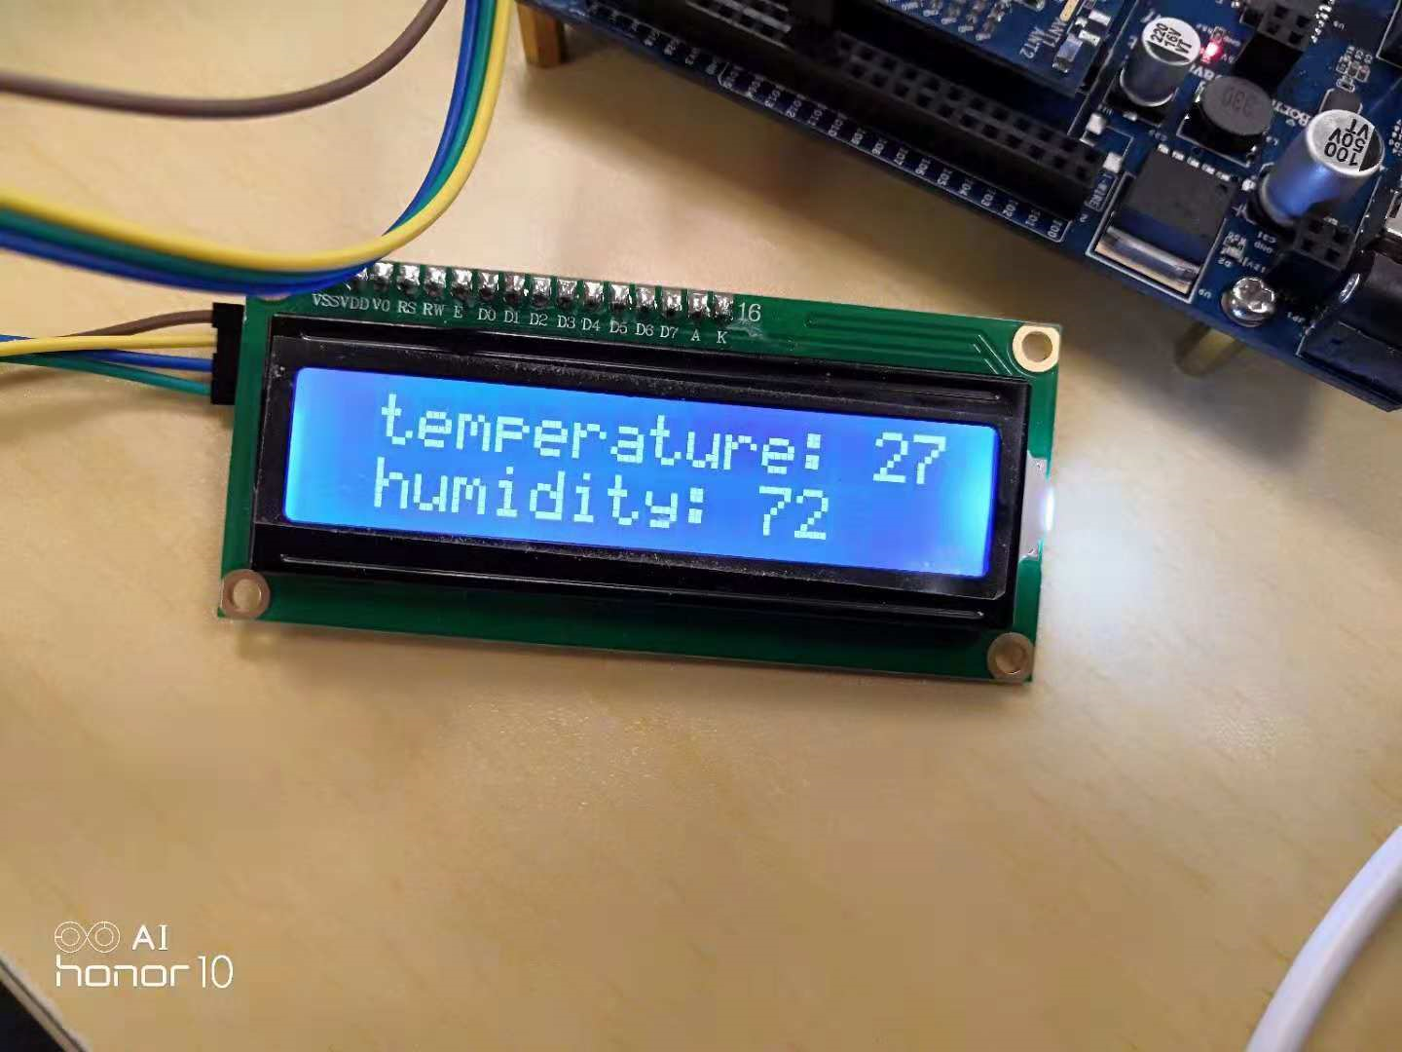
192.168.78.1
数据实时采集

Slide 11
3
语音识别应用

Slide 12

目前实现：语音识别应用
百度AI
语音识别Android SDK
首先系统获取用户的输入音频，在获取用户的音频后，调用语音识别的API，将语音打包成相应的格式发送给服务提供商，获取服务提供商返回的文本。

Slide 13
4
下一步计划

Slide 14
硬件平台&数据采集
开发Android版本的APP
做到客户端友好，便于操作，及时显示采集到的数据
数据入库、硬件改装
便于数据的调用分析
制作稳定、鲁棒、便携、便于改装的硬件模块，
使其具有更好的环境适应性

Slide 15
语音识别模块
中文分词技术有以下几个适合本课题的特性：
一、消除歧义
二、关键词匹配
三、分词的准确性
四、开发的方便性
集成中文分词，实现字段解析
将语音识别处理成明确的指令，将其切分成地点、控制对象、动作、设置属性、设置属性值、其他动作（如加热、保温）后，由某个相关的电器请求处理类进行具体操作。

Slide 16
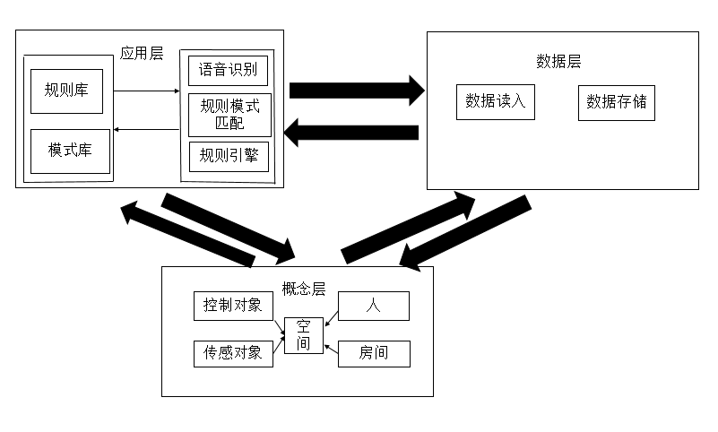
系统搭建

Slide 17
thanks
for your attention！
腾飞
科创

